Slide 1


Chương 5. GIẢI THUẬT TÌM KIẾM LỜI GIẢI CHO TRÒ CHƠI
TRÍ TUỆ NHÂN TẠO
Artificial Intelligence
Đoàn Vũ Thịnh
Khoa Công nghệ Thông tin
Đại học Nha Trang
Email: thinhdv@ntu.edu.vn
Nha Trang, 06-2023

Slide 2
Chương 5. GIẢI THUẬT TÌM KIẾM LỜI GIẢI CHO TRÒ CHƠI
Thuật giải A* giải bài toán Puzzle 8
Khởi tạo
1
2
3
Kết thúc
1
2
3
0
4
6
4
5
6
7
5
8
7
8
0
Xây dựng hàm lượng giá: f(n) = g(n) + h(n)
Trong đó:
f(n): Hàm lượng giá heuristic tại trạng thái n
g(n): Khoảng cách từ n đến trạng thái bắt đầu
h(n): Khoảng cách từ trạng thái n đến mục tiêu

Slide 3
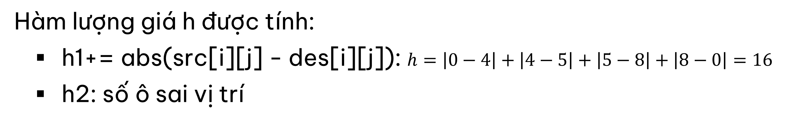
Chương 5. GIẢI THUẬT TÌM KIẾM LỜI GIẢI CHO TRÒ CHƠI
Thuật giải A* giải bài toán Puzzle 8
Khởi tạo
src[]
1
2
3
Kết thúc
des[]
1
2
3
0
4
6
4
5
6
7
5
8
7
8
0
Hàm lượng giá h được tính:
h1+= abs(src[i][j] - des[i][j]): $h=\left|0−4\right|+\left|4−5\right|+\left|5−8\right|+\left|8−0\right|=16$
h2: số ô sai vị trí
Khoảng cách từ n đến trạng thái bắt đầu: g++ (sau mỗi bước giá trị khoảng cách (g) tự động tăng thêm 1 đơn vị. Do vậy giá trị của hàm f chỉ còn phụ thuộc vào giá trị của h.

Slide 4
Chương 5. GIẢI THUẬT TÌM KIẾM LỜI GIẢI CHO TRÒ CHƠI
Thuật giải A* giải bài toán Puzzle 8
Khởi tạo
src[]
1
2
3
Kết thúc
des[]
1
2
3
0
4
6
4
5
6
7
5
8
7
8
0
0
2
3
1
2
3
1
2
3
1
4
6
4
0
6
7
4
6
7
5
8
7
5
8
0
5
8
h1=16
h2=5
h1=16
h2=3
h1=22
h2=5

Slide 5
Chương 5. GIẢI THUẬT TÌM KIẾM LỜI GIẢI CHO TRÒ CHƠI
Thuật giải A* giải bài toán Puzzle 8
1
2
3
1
2
3
1
2
3
CLOSE
Khởi tạo
src[]
1
2
3
Kết thúc
des[]
0
4
6
4
0
6
4
0
6
4
5
6
7
5
8
7
5
8
7
5
8
7
8
0
∈CLOSE
1
0
3
1
2
3
1
2
3
1
2
3
4
2
6
0
4
6
4
6
0
4
5
6
7
5
8
7
5
8
7
5
8
7
0
8
h1=16
h2=3
h1=16
h2=4
h1=18
h2=4
h1=16
h2=2

Slide 6
Chương 5. GIẢI THUẬT TÌM KIẾM LỜI GIẢI CHO TRÒ CHƠI
Thuật giải A* giải bài toán Puzzle 8
1
2
3
1
2
3
1
2
3
CLOSE
Khởi tạo
src[]
1
2
3
Kết thúc
des[]
0
4
6
4
0
6
4
5
6
4
5
6
7
5
8
7
5
8
7
0
8
7
8
0
1
2
3
4
5
6
∈CLOSE
7
0
8
1
2
3
1
2
3
Heuristic 1: Tổng số miếng sai vị trí
Heuristic 2: Tổng khoảng cách sai vị trí của từng miếng.
4
0
6
4
5
6
7
5
8
7
8
0
h1=16
h2=2
h1=h2 = 0

Slide 7
Chương 5. GIẢI THUẬT TÌM KIẾM LỜI GIẢI CHO TRÒ CHƠI
Thuật giải A* giải bài toán Puzzle 8
Khởi tạo
1
2
3
Kết thúc
1
2
3
0
4
6
4
5
6
7
5
8
7
8
0
Trò chơi Puzzle 8 số với số tổ hợp các trường hợp có thể say ra là (3x3)! = 362.880 trường hợp.
Ta có thể giới hạn độ sâu của các nhánh sinh ra bằng phương pháp cắt cụt alpha-beta cho phép cắt bỏ những nhánh không cần thiết nhằm giảm bớt số trường hợp phải xét mà không ảnh hưởng đến kết quả đánh giá.

Slide 8
Chương 5. GIẢI THUẬT TÌM KIẾM LỜI GIẢI CHO TRÒ CHƠI
Trò chơi 2 người đối kháng
Xét một trò chơi trong đó 2 người thay phiên nhau đi nước của mình như cờ vua, cờ tướng, cờ caro
Trò chơi có một trạng thái bắt đầu và mỗi nước đi sẽ biến đổi trạng thái hiện hành thành một trạng thái mới.
Trò chơi sẽ kết thúc theo một quy định nào đó, nghĩa là cuộc chơi sẽ dẫn đến một t rạng thái phản ánh có một người chơi thắng cuộc hoặc một trạng thái không có ai thắng cuộc (trạng thái hòa).
Phân tích xem từ một trạng thái nào đó sẽ dẫn đến đấu thủ nào sẽ thắng với điều kiện cả 2 đấu thủ đều sẽ đi những nước đi tốt nhất.

Slide 9
Chương 5. GIẢI THUẬT TÌM KIẾM LỜI GIẢI CHO TRÒ CHƠI
Trò chơi 2 người đối kháng
Mỗi trò chơi có thể biểu diễn bởi một cây trò chơi
Mỗi một nút cây biểu diễn cho một trạng thái
Nút gốc biểu diễn trạng thái bắt đầu của trò chơi
Mỗi nút lá biểu diễn cho một trạng thái kết thúc của trò chơi (thắng, thua, hòa)
Nếu trạng thái X được biểu diễn bởi nút n thì các con của n biểu diễn cho tất cả các trạng thái kết quả của nước đi có thể xuất phát từ trạng thái X.

Slide 10
Chương 5. GIẢI THUẬT TÌM KIẾM LỜI GIẢI CHO TRÒ CHƠI
Trò chơi 2 người đối kháng
X-đi
MAX
x
x
A
ROOT
x
o
o
o
O-đi
MIN
x
x
x
x
x
x
x
x
o
B
x
x
o
C
x
o
D
o
o
o
o
o
x
o
X-đi
MAX
x
o
x
x
x
x
o
x
x
x
x
x
o
E
x
x
o
F
x
o
G
o
x
o
H
o
o
o
o
o
o
x
o
o
x
o
x
o
x
x
o
x
x
x
x
O-đi
MIN
I
J
K
x
x
o
x
x
o
o
x
o
o
x
o
o
x
o
o
x
o

Slide 11
Chương 5. GIẢI THUẬT TÌM KIẾM LỜI GIẢI CHO TRÒ CHƠI
Trò chơi 2 người đối kháng
X-đi
MAX
x
x
A
ROOT
x
o
o
o
X: nút cha: 9 k.năng
O: nút con: 8 k.năng
X: nút cha: 7 k.năng
...
Tổng số: 9! k.năng
O-đi
MIN
x
x
x
x
x
x
x
x
o
B
x
x
o
C
x
o
D
o
o
1
o
o
o
x
o
X-đi
MAX
x
o
x
x
x
x
o
x
x
x
x
x
o
E
x
x
o
F
x
o
G
o
x
o
H
o
o
o
o
o
-1
o
x
o
o
x
o
Nguyên tắc gán giá trị cho nút:
Nút lá nào thắng: 1
Nút là nào thua: -1
Nút lá nào hòa: 0
x
o
x
x
o
x
x
x
x
O-đi
MIN
I
J
K
x
x
o
x
x
o
o
x
o
o
x
o
0
o
x
o
0
o
x
o
1

Slide 12
Chương 5. GIẢI THUẬT TÌM KIẾM LỜI GIẢI CHO TRÒ CHƠI
Trò chơi 2 người đối kháng
X-đi
MAX
x
x
A
ROOT
x
o
o
o
x
x
x
x
x
x
x
X: muốn thắng cần hướng đến các nút có giá trị 1 hay MAX
O: muốn thắng cần hướng đến các nút có giá trị -1 hay MIN
O-đi
MIN
x
o
B
x
x
o
C
x
o
D
o
o
1
o
o
o
x
o
X-đi
MAX
x
o
x
x
x
x
o
x
x
x
x
x
o
E
x
x
o
F
x
o
G
o
x
o
H
o
o
o
o
o
-1
o
x
o
o
x
o
x
o
x
I
x
o
x
J
x
x
x
K
Nguyên tắc định trị:
Nút lá: luôn có g.trị
O-đi
MIN
x
x
o
x
x
o
o
x
o
0
0
1
o
x
o
o
x
o
o
x
o

Slide 13
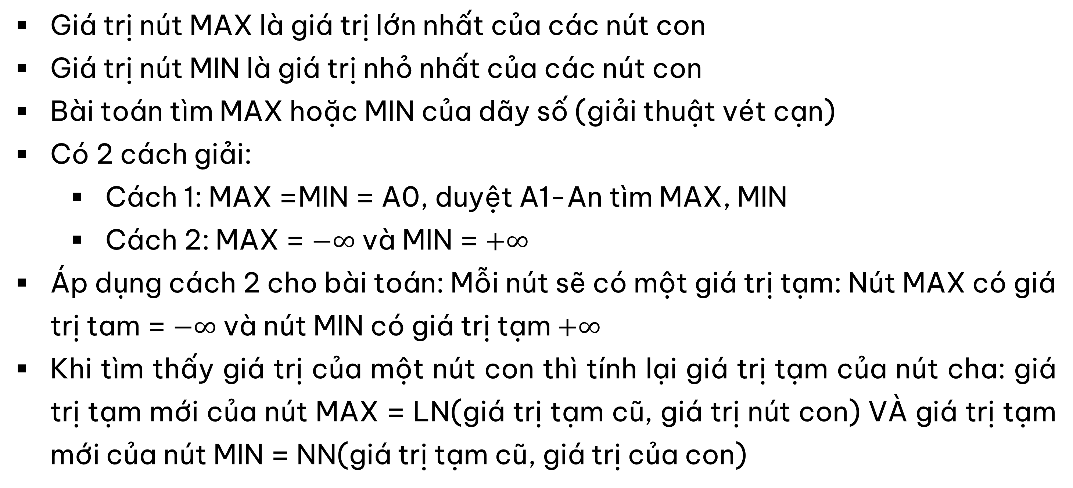
Chương 5. GIẢI THUẬT TÌM KIẾM LỜI GIẢI CHO TRÒ CHƠI
Trò chơi 2 người đối kháng
Kỹ thuật vét cạn (MIN-MAX)
Giá trị nút MAX là giá trị lớn nhất của các nút con
Giá trị nút MIN là giá trị nhỏ nhất của các nút con
Bài toán tìm MAX hoặc MIN của dãy số (giải thuật vét cạn)
Có 2 cách giải:
Cách 1: MAX =MIN = A0, duyệt A1-An tìm MAX, MIN
Cách 2: MAX = $−∞$ và MIN = $+∞$
Áp dụng cách 2 cho bài toán: Mỗi nút sẽ có một giá trị tạm: Nút MAX có giá trị tam = $−∞$ và nút MIN có giá trị tạm $+∞$
Khi tìm thấy giá trị của một nút con thì tính lại giá trị tạm của nút cha: giá trị tạm mới của nút MAX = LN(giá trị tạm cũ, giá trị nút con) VÀ giá trị tạm mới của nút MIN = NN(giá trị tạm cũ, giá trị của con)

Slide 14
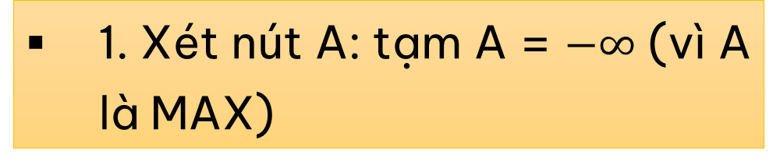

Chương 5. GIẢI THUẬT TÌM KIẾM LỜI GIẢI CHO TRÒ CHƠI
Kỹ thuật vét cạn (MIN-MAX)
X-đi
MAX
x
x
1. Xét nút A: tạm A = $−∞$ (vì A là MAX)
$$−∞$$
A
x
o
o
o
x
x
x
x
x
x
x
O-đi
MIN
B
x
o
x
x
o
C
x
o
D
o
o
1
o
o
o
x
o
X-đi
MAX
x
o
x
x
x
F
x
o
x
x
x
x
x
o
E
x
x
o
x
o
G
o
x
o
H
o
o
o
-1
o
x
o
o
o
o
x
o
x
o
x
I
x
o
x
J
x
x
x
K
O-đi
MIN
x
x
o
x
x
o
o
x
o
0
0
1
o
x
o
o
x
o
o
x
o

Slide 15

Chương 5. GIẢI THUẬT TÌM KIẾM LỜI GIẢI CHO TRÒ CHƠI
Kỹ thuật vét cạn (MIN-MAX)
X-đi
MAX
x
x
2. Xét nút B (con A, nút lá): valB = 1
tạm A = MAX(tạm A,1) = 1
$$1$$
A
x
o
o
o
x
x
x
x
x
x
x
O-đi
MIN
B
x
o
x
x
o
C
x
o
D
o
o
1
o
o
o
x
o
X-đi
MAX
x
o
x
x
x
F
x
o
x
x
x
x
x
o
E
x
x
o
x
o
G
o
x
o
H
o
o
o
-1
o
x
o
o
o
o
x
o
x
o
x
I
x
o
x
J
x
x
x
K
O-đi
MIN
x
x
o
x
x
o
o
x
o
0
0
1
o
x
o
o
x
o
o
x
o

Slide 16
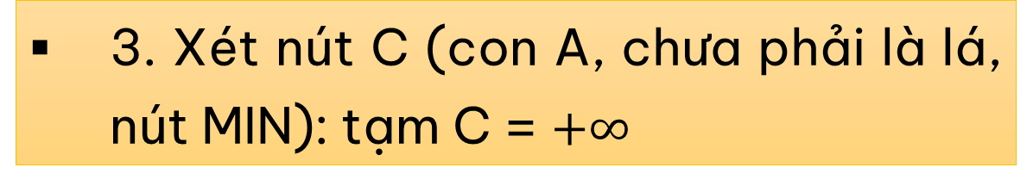


Chương 5. GIẢI THUẬT TÌM KIẾM LỜI GIẢI CHO TRÒ CHƠI
Kỹ thuật vét cạn (MIN-MAX)
X-đi
MAX
x
x
$$1$$
A
3. Xét nút C (con A, chưa phải là lá, nút MIN): tạm C = $+∞$
x
o
o
o
x
x
x
x
x
$$+∞$$
x
x
O-đi
MIN
B
x
o
x
x
o
C
x
o
D
o
o
1
o
o
o
x
o
X-đi
MAX
x
o
x
x
x
F
x
o
x
x
x
x
x
o
E
x
x
o
x
o
G
o
x
o
H
o
o
o
-1
o
x
o
o
o
o
x
o
x
o
x
I
x
o
x
J
x
x
x
K
O-đi
MIN
x
x
o
x
x
o
o
x
o
0
0
1
o
x
o
o
x
o
o
x
o

Slide 17
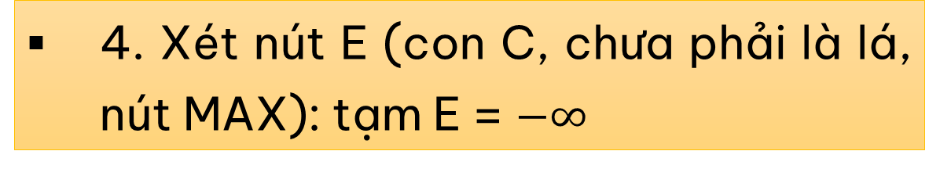

Chương 5. GIẢI THUẬT TÌM KIẾM LỜI GIẢI CHO TRÒ CHƠI
Kỹ thuật vét cạn (MIN-MAX)
X-đi
MAX
x
x
$$1$$
A
4. Xét nút E (con C, chưa phải là lá, nút MAX): tạm E = $−∞$
x
o
o
o
x
x
x
x
x
$$+∞$$
x
x
O-đi
MIN
B
x
o
x
x
o
C
x
o
D
o
o
1
o
o
o
x
o
X-đi
MAX
x
o
x
x
x
F
x
o
x
x
x
$$−∞$$
x
x
o
E
x
x
o
x
o
G
o
x
o
H
o
o
o
-1
o
x
o
o
o
o
x
o
x
o
x
I
x
o
x
J
x
x
x
K
O-đi
MIN
x
x
o
x
x
o
o
x
o
0
0
1
o
x
o
o
x
o
o
x
o

Slide 18

Chương 5. GIẢI THUẬT TÌM KIẾM LỜI GIẢI CHO TRÒ CHƠI
Kỹ thuật vét cạn (MIN-MAX)
X-đi
MAX
x
x
$$1$$
A
5. Xét nút I (nút lá, con E): 0
Do E có 1 nút con (I): xét xong
valE = max(tạm E, 0) = 0
x
o
o
o
x
x
x
x
x
$$+∞$$
x
x
O-đi
MIN
B
x
o
x
x
o
C
x
o
D
o
o
1
o
o
o
x
o
X-đi
MAX
x
o
x
x
x
F
x
o
x
x
x
$$−∞$$
x
x
o
E
x
x
o
x
o
G
o
x
o
H
o
o
o
-1
o
x
o
o
o
$$0$$
o
x
o
x
o
x
I
x
o
x
J
x
x
x
K
O-đi
MIN
x
x
o
x
x
o
o
x
o
0
0
1
o
x
o
o
x
o
o
x
o

Slide 19

Chương 5. GIẢI THUẬT TÌM KIẾM LỜI GIẢI CHO TRÒ CHƠI
Kỹ thuật vét cạn (MIN-MAX)
X-đi
MAX
x
x
$$1$$
A
6. Xét nút C (nút MIN, E con C, chưa là nút lá):
tạm C = MIN(tạm C,0) = 0
x
o
o
o
x
x
x
x
x
$$0$$
x
x
O-đi
MIN
B
x
o
x
x
o
C
x
o
D
o
o
1
o
o
o
x
o
X-đi
MAX
x
o
x
x
x
F
x
o
x
x
x
$$−∞$$
x
x
o
E
x
x
o
x
o
G
o
x
o
H
o
o
o
-1
o
x
o
o
o
$$0$$
o
x
o
x
o
x
I
x
o
x
J
x
x
x
K
O-đi
MIN
x
x
o
x
x
o
o
x
o
0
0
1
o
x
o
o
x
o
o
x
o

Slide 20


Chương 5. GIẢI THUẬT TÌM KIẾM LỜI GIẢI CHO TRÒ CHƠI
Kỹ thuật vét cạn (MIN-MAX)
X-đi
MAX
x
x
$$1$$
A
7. Xét nút F (nút lá, F con C): -1
Xét nút cha của F=C, có giá trị = MIN(tạm C, -1) = -1
Xét nút cha của C=A, có giá trị tạm A = MAX(tạm A,-1) = 1
x
o
o
o
x
x
x
x
x
$$0$$
x
x
O-đi
MIN
B
x
o
x
x
o
C
x
o
D
o
o
1
o
o
$$−1$$
o
x
o
X-đi
MAX
x
o
x
x
x
F
x
o
x
x
x
$$−∞$$
x
x
o
E
x
x
o
x
o
G
o
x
o
H
o
o
o
-1
o
x
o
o
o
$$0$$
o
x
o
x
o
x
I
x
o
x
J
x
x
x
K
O-đi
MIN
x
x
o
x
x
o
o
x
o
0
0
1
o
x
o
o
x
o
o
x
o

Slide 21
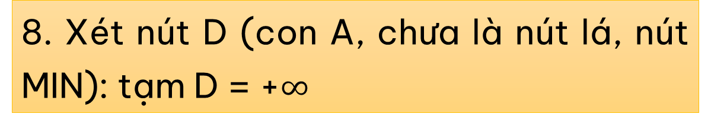

Chương 5. GIẢI THUẬT TÌM KIẾM LỜI GIẢI CHO TRÒ CHƠI
Trò chơi 2 người đối kháng
X-đi
MAX
x
x
$$1$$
A
8. Xét nút D (con A, chưa là nút lá, nút MIN): tạm D = +$∞$
x
o
o
o
x
x
x
x
x
$$0$$
x
x
O-đi
MIN
B
x
o
x
x
o
C
$$+∞$$
x
o
D
o
o
1
o
o
$$−1$$
o
x
o
X-đi
MAX
x
o
x
x
x
F
x
o
x
x
x
$$−∞$$
x
x
o
E
x
x
o
x
o
G
o
x
o
H
o
o
o
-1
o
x
o
o
o
$$0$$
o
x
o
x
o
x
I
x
o
x
J
x
x
x
K
O-đi
MIN
x
x
o
x
x
o
o
x
o
0
0
1
o
x
o
o
x
o
o
x
o

Slide 22
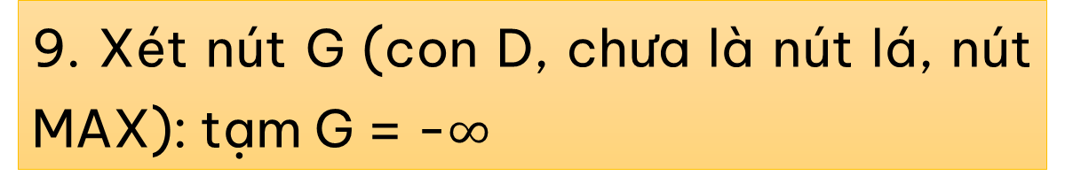

Chương 5. GIẢI THUẬT TÌM KIẾM LỜI GIẢI CHO TRÒ CHƠI
Kỹ thuật vét cạn (MIN-MAX)
X-đi
MAX
x
x
$$1$$
A
9. Xét nút G (con D, chưa là nút lá, nút MAX): tạm G = -$∞$
x
o
o
o
x
x
x
x
x
$$0$$
x
x
O-đi
MIN
B
x
o
x
x
o
C
$$+∞$$
x
o
D
o
o
1
o
o
$$−1$$
o
x
o
$$−∞$$
X-đi
MAX
x
o
x
x
x
F
x
o
x
x
x
$$−∞$$
x
x
o
E
x
x
o
x
o
G
o
x
o
H
o
o
o
-1
o
x
o
o
o
$$0$$
o
x
o
x
o
x
I
x
o
x
J
x
x
x
K
O-đi
MIN
x
x
o
x
x
o
o
x
o
0
0
1
o
x
o
o
x
o
o
x
o

Slide 23

Chương 5. GIẢI THUẬT TÌM KIẾM LỜI GIẢI CHO TRÒ CHƠI
Kỹ thuật vét cạn (MIN-MAX)
X-đi
MAX
x
x
$$1$$
A
10. Xét nút J (con G, nút lá): 0
tạmG=MAX(tạm G, 0) = 0
Xét nút G cha J: xét xong (hết con)
valG = tạm G
x
o
o
o
x
x
x
x
x
$$0$$
x
x
O-đi
MIN
B
x
o
x
x
o
C
$$+∞$$
x
o
D
o
o
1
o
o
$$−1$$
o
x
o
$$−∞$$
X-đi
MAX
x
o
x
x
x
F
x
o
x
x
x
$$−∞$$
x
x
o
E
x
x
o
x
o
G
o
x
o
H
o
o
o
-1
o
x
o
o
o
$$0$$
$$0$$
o
x
o
x
o
x
I
x
o
x
J
x
x
x
K
O-đi
MIN
x
x
o
x
x
o
o
x
o
0
0
1
o
x
o
o
x
o
o
x
o

Slide 24

Chương 5. GIẢI THUẬT TÌM KIẾM LỜI GIẢI CHO TRÒ CHƠI
Kỹ thuật vét cạn (MIN-MAX)
X-đi
MAX
x
x
$$1$$
A
11. Xét nút D (chưa là nút lá, nút MIN):
tạmD=MIN(tạm D, 0) = 0
x
o
o
o
x
x
x
x
x
$$0$$
x
x
O-đi
MIN
B
x
o
x
x
o
C
$$0$$
x
o
D
o
o
1
o
o
$$−1$$
o
x
o
$$−∞$$
X-đi
MAX
x
o
x
x
x
F
x
o
x
x
x
$$−∞$$
x
x
o
E
x
x
o
x
o
G
o
x
o
H
o
o
o
-1
o
x
o
o
o
$$0$$
$$0$$
o
x
o
x
o
x
I
x
o
x
J
x
x
x
K
O-đi
MIN
x
x
o
x
x
o
o
x
o
0
0
1
o
x
o
o
x
o
o
x
o

Slide 25
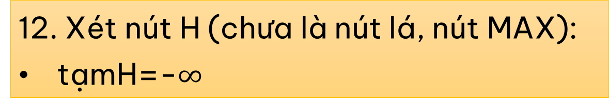

Chương 5. GIẢI THUẬT TÌM KIẾM LỜI GIẢI CHO TRÒ CHƠI
Kỹ thuật vét cạn (MIN-MAX)
X-đi
MAX
x
x
$$1$$
A
12. Xét nút H (chưa là nút lá, nút MAX):
tạmH=-$∞$
x
o
o
o
x
x
x
x
x
$$0$$
x
x
O-đi
MIN
B
x
o
x
x
o
C
$$0$$
x
o
D
o
o
1
o
o
$$−1$$
o
x
o
$$−∞$$
x
o
x
x
x
F
x
o
x
$$−∞$$
x
x
X-đi
MAX
$$−∞$$
x
x
o
E
x
x
o
x
o
G
o
x
o
H
o
o
o
-1
o
x
o
o
o
$$0$$
$$0$$
o
x
o
x
o
x
I
x
o
x
J
x
x
x
K
O-đi
MIN
x
x
o
x
x
o
o
x
o
0
0
1
o
x
o
o
x
o
o
x
o

Slide 26


Chương 5. GIẢI THUẬT TÌM KIẾM LỜI GIẢI CHO TRÒ CHƠI
Kỹ thuật vét cạn (MIN-MAX)
X-đi
MAX
x
x
$$1$$
A
13. Xét nút K (nút lá): 1
Xét nút H cha K:
tạm H = MAX(tạm H, 1)=1
Nút H hết con: val H = tạm H = 1
x
o
o
o
x
x
x
x
x
$$0$$
x
x
O-đi
MIN
B
x
o
x
x
o
C
$$0$$
x
o
D
o
o
1
o
o
$$−1$$
o
x
o
$$−∞$$
x
o
x
x
x
F
x
o
x
$$1$$
x
x
X-đi
MAX
$$−∞$$
x
x
o
E
x
x
o
x
o
G
o
x
o
H
o
o
o
-1
o
x
o
o
o
$$0$$
$$0$$
o
x
o
$$1$$
x
o
x
I
x
o
x
J
x
x
x
K
O-đi
MIN
x
x
o
x
x
o
o
x
o
0
0
1
o
x
o
o
x
o
o
x
o

Slide 27


Chương 5. GIẢI THUẬT TÌM KIẾM LỜI GIẢI CHO TRÒ CHƠI
Kỹ thuật vét cạn (MIN-MAX)
X-đi
MAX
x
x
$$1$$
A
14. Xét nút D (chưa là nút lá, nút MIN):
tạm D = MIN(tạm D, 1)=0
Nút D hết con: val D = tạm D = 0
Xét nút A (chưa là lá, nút MAX):
tạm A = MAX(tạm A, 1) = 1
Nút A hết con: val A = tạm A
x
o
$$1$$
o
o
x
x
x
x
x
$$0$$
x
x
O-đi
MIN
B
x
o
x
x
o
C
$$0$$
x
o
D
o
o
1
o
o
$$−1$$
o
x
o
$$0$$
$$−∞$$
x
o
x
x
x
F
x
o
x
$$1$$
x
x
X-đi
MAX
$$−∞$$
x
x
o
E
x
x
o
x
o
G
o
x
o
H
o
o
o
-1
o
x
o
o
o
$$0$$
$$0$$
o
x
o
$$1$$
x
o
x
I
x
o
x
J
x
x
x
K
O-đi
MIN
x
x
o
x
x
o
o
x
o
0
0
1
o
x
o
o
x
o
o
x
o

Slide 28
Chương 5. GIẢI THUẬT TÌM KIẾM LỜI GIẢI CHO TRÒ CHƠI
Kỹ thuật vét cạn (MIN-MAX)
X-đi
MAX
x
x
$$1$$
A
Quay lui: Xét nút lá → xét nút cha
Vét cạn: Xét hết tất cả các nút
Nút A ban đầu có giá trị là 1 (hướng đi để X chiến thắng). Đường đi theo B (thắng), D(hòa), C(thua)
x
o
$$1$$
o
o
x
x
x
x
x
$$0$$
x
x
O-đi
MIN
B
x
o
x
x
o
C
$$0$$
x
o
D
o
o
1
o
o
$$−1$$
o
x
o
$$0$$
$$−∞$$
x
o
x
x
x
F
x
o
x
$$1$$
x
x
X-đi
MAX
$$−∞$$
x
x
o
E
x
x
o
x
o
G
o
x
o
H
Từ kết quả này ta nhận thấy việc xét tất cả các nút là không cần thiết.
Có cách nào để hạn chế các nút/nhánh
o
o
o
-1
o
x
o
o
o
$$0$$
$$0$$
o
x
o
$$1$$
x
o
x
I
x
o
x
J
x
x
x
K
O-đi
MIN
x
x
o
x
x
o
o
x
o
0
0
1
o
x
o
o
x
o
o
x
o

Slide 29
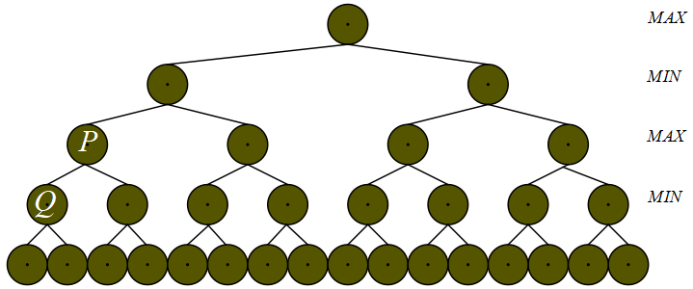
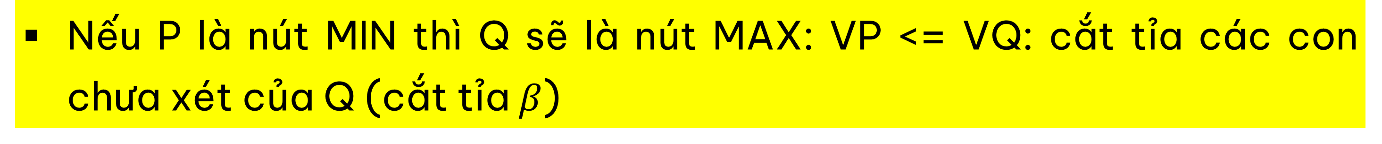
Chương 5. GIẢI THUẬT TÌM KIẾM LỜI GIẢI CHO TRÒ CHƠI
Xém tỉa $∝−β$(Alpha – Beta pruning)
P là nút đang xét và đã có 1 số nút con đã xét và một số con chưa xét.
Q là nút đang xét (Q ⊂ P)
Gọi V_{P}, V_{Q}: giá trị tạm P,Q
Nếu P là MAX thì Q là MIN (MIN –MAX đan xen nhau)
Nếu VP >= VQ: cắt tỉa các con chưa xét của Q (cắt tỉa $∝$)
Nếu P là nút MIN thì Q sẽ là nút MAX: VP <= VQ: cắt tỉa các con chưa xét của Q (cắt tỉa$β$)

Slide 30
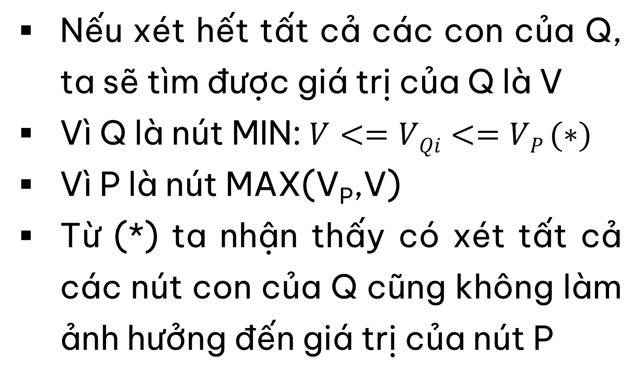
Chương 5. GIẢI THUẬT TÌM KIẾM LỜI GIẢI CHO TRÒ CHƠI
Xém tỉa $∝−β$(Alpha – Beta pruning)
Nếu VP >= VQ: cắt tỉa các con chưa xét của Q (cắt tỉa $∝$) – vì sao?
Nếu xét hết tất cả các con của Q, ta sẽ tìm được giá trị của Q là V
Vì Q là nút MIN: $V<=VQi<=VP (∗)$
Vì P là nút MAX(V_{P},V)
Từ (*) ta nhận thấy có xét tất cả các nút con của Q cũng không làm ảnh hưởng đến giá trị của nút P
Nếu tất cả các nút con của Q đã xét hoặc bị cắt thì giá trị tạm của Q (V_{Q}) sẽ là giá trị của nút Q

Slide 31











Chương 5. GIẢI THUẬT TÌM KIẾM LỜI GIẢI CHO TRÒ CHƠI
Xém tỉa $∝−β$(Alpha – Beta pruning)
X-đi
MAX
x
x
$$−∞$$
A
x
o
$$≥$$
o
o
$$+∞$$
x
x
x
x
x
$$+∞$$
x
x
$$+∞$$
O-đi
MIN
B
x
o
x
x
o
C
x
o
D
$$≤$$
o
o
1
o
o
o
x
o
X-đi
MAX
x
o
x
x
x
F
x
o
x
$$−∞$$
x
x
$$−∞$$
x
x
o
E
x
x
o
x
o
G
o
x
o
H
$$−∞$$
o
o
o
-1
o
x
o
$$≥$$
o
o
o
x
o
x
o
x
I
x
o
x
J
x
x
x
K
O-đi
MIN
x
x
o
x
x
o
o
x
o
0
0
1
$$≤$$
o
x
o
o
x
o
o
x
o
Ghi chú: MAX >= và MIN <=

Slide 32
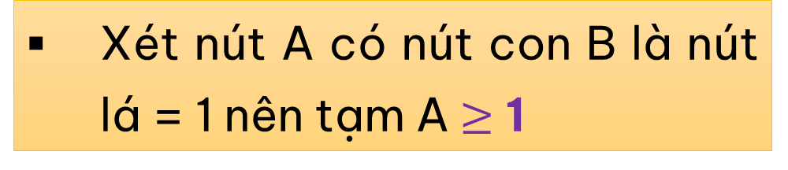

Chương 5. GIẢI THUẬT TÌM KIẾM LỜI GIẢI CHO TRÒ CHƠI
Xém tỉa $∝−β$(Alpha – Beta pruning)
X-đi
MAX
x
x
$≥$ 1
A
x
o
$$≥$$
o
o
Xét nút A có nút con B là nút lá = 1 nên tạm A $≥$ 1
x
x
x
x
x
x
x
O-đi
MIN
B
x
o
x
x
o
C
x
o
D
$$≤$$
o
o
1
o
o
o
x
o
X-đi
MAX
x
o
x
x
x
F
x
o
x
x
x
x
x
o
E
x
x
o
x
o
G
o
x
o
H
o
o
o
-1
o
x
o
$$≥$$
o
o
o
x
o
x
o
x
I
x
o
x
J
x
x
x
K
O-đi
MIN
x
x
o
x
x
o
o
x
o
0
0
1
$$≤$$
o
x
o
o
x
o
o
x
o
Ghi chú: MAX >= và MIN <=

Slide 33
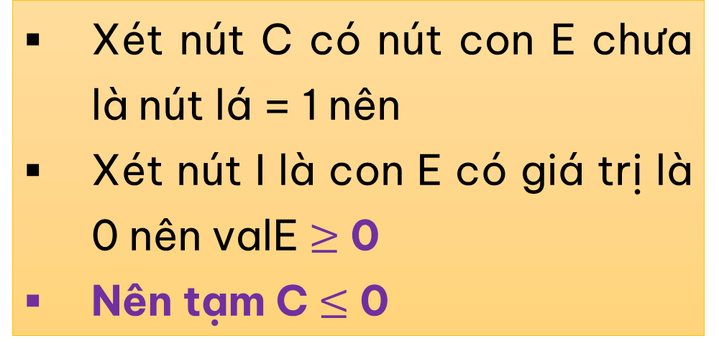

Chương 5. GIẢI THUẬT TÌM KIẾM LỜI GIẢI CHO TRÒ CHƠI
Xém tỉa $∝−β$(Alpha – Beta pruning)
X-đi
MAX
x
x
$≥$ 1
A
x
o
$$≥$$
o
o
Xét nút C có nút con E chưa là nút lá = 1 nên
Xét nút I là con E có giá trị là 0 nên valE $≥$ 0
Nên tạm C $≤$ 0
x
x
x
x
x
x
x
O-đi
MIN
B
x
o
x
x
o
C
$$≤0$$
x
o
D
$$≤$$
o
o
1
o
o
o
x
o
X-đi
MAX
x
o
x
x
x
F
x
o
x
x
x
x
x
o
E
x
x
o
x
o
G
o
x
o
H
o
o
o
-1
o
x
o
$$≥$$
o
o
0
o
x
o
x
o
x
I
x
o
x
J
x
x
x
K
O-đi
MIN
x
x
o
x
x
o
o
x
o
0
0
1
$$≤$$
o
x
o
o
x
o
o
x
o
Ghi chú: MAX >= và MIN <=

Slide 34
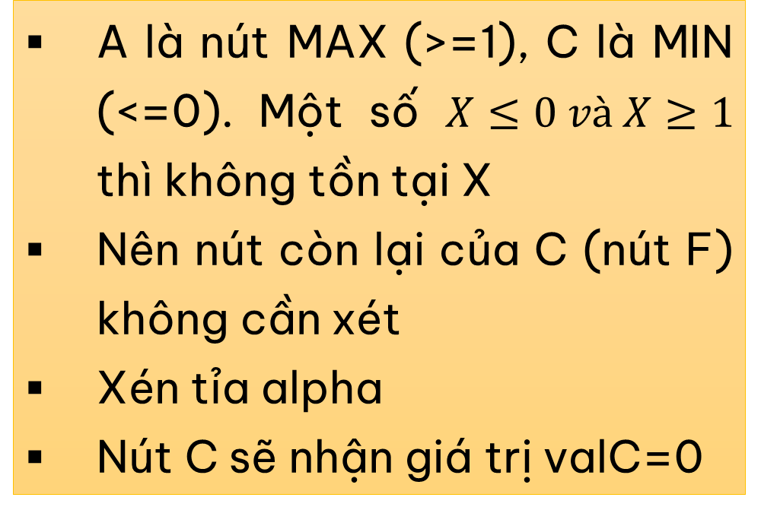
Chương 5. GIẢI THUẬT TÌM KIẾM LỜI GIẢI CHO TRÒ CHƠI
Xém tỉa $∝−β$(Alpha – Beta pruning)
X-đi
MAX
x
x
$≥$ 1
A
x
o
$$≥$$
o
o
A là nút MAX (>=1), C là MIN (<=0). Một số $X≤0 và X≥1$ thì không tồn tại X
Nên nút còn lại của C (nút F) không cần xét
Xén tỉa alpha
Nút C sẽ nhận giá trị valC=0
x
x
x
x
x
x
x
O-đi
MIN
B
x
o
x
x
o
C
$$≤0$$
x
o
D
$$≤$$
o
o
1
o
o
o
x
o
0
X-đi
MAX
x
o
x
x
x
F
x
o
x
x
x
x
x
o
E
x
x
o
x
o
G
o
x
o
H
o
o
o
-1
o
x
o
$$≥$$
o
o
0
o
x
o
x
o
x
I
x
o
x
J
x
x
x
K
O-đi
MIN
x
x
o
x
x
o
o
x
o
0
0
1
$$≤$$
o
x
o
o
x
o
o
x
o
Ghi chú: MAX >= và MIN <=

Slide 35
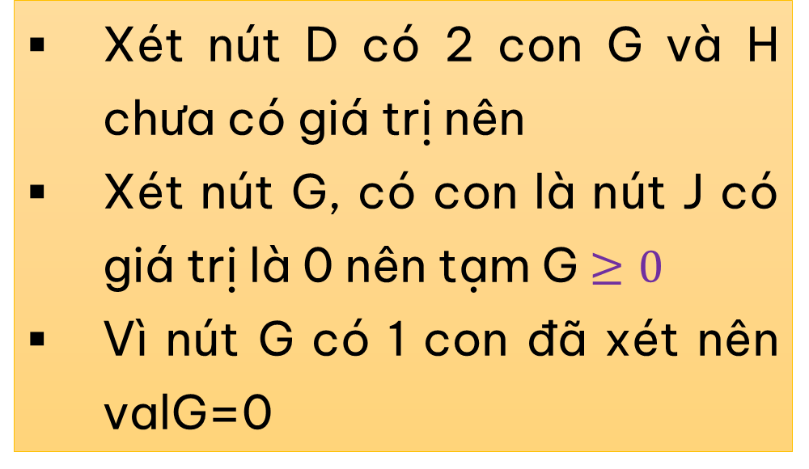

Chương 5. GIẢI THUẬT TÌM KIẾM LỜI GIẢI CHO TRÒ CHƠI
Xém tỉa $∝−β$(Alpha – Beta pruning)
X-đi
MAX
x
x
$≥$ 1
A
x
o
$$≥$$
o
o
Xét nút D có 2 con G và H chưa có giá trị nên
Xét nút G, có con là nút J có giá trị là 0 nên tạm G $≥0$
Vì nút G có 1 con đã xét nên valG=0
x
x
x
x
x
x
x
O-đi
MIN
B
x
o
x
x
o
C
$$≤0$$
x
o
D
$$≤$$
o
o
1
o
o
o
x
o
0
X-đi
MAX
x
o
x
x
x
F
x
o
x
x
x
x
x
o
E
x
x
o
x
o
G
$$≥0$$
o
x
o
H
o
o
o
-1
o
x
o
$$≥$$
o
o
0
0
o
x
o
x
o
x
I
x
o
x
J
x
x
x
K
O-đi
MIN
x
x
o
x
x
o
o
x
o
0
0
1
$$≤$$
o
x
o
o
x
o
o
x
o
Ghi chú: MAX >= và MIN <=

Slide 36
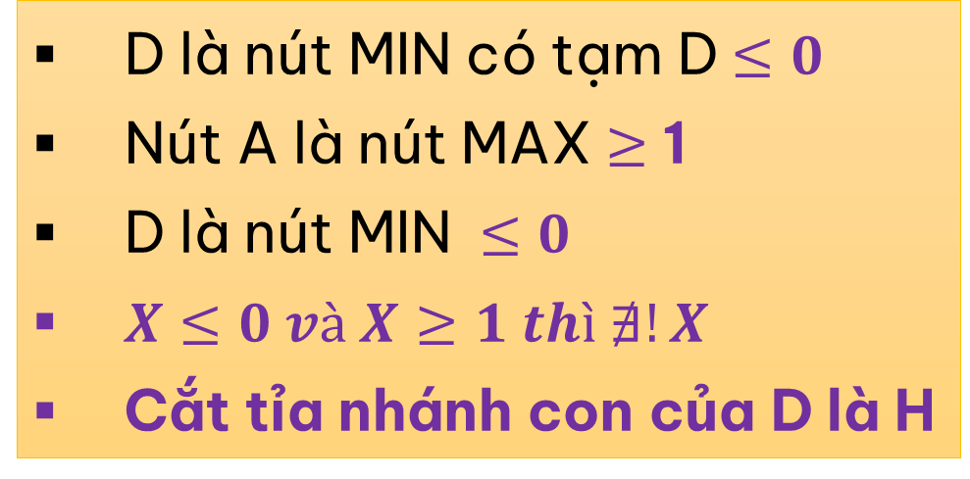

Chương 5. GIẢI THUẬT TÌM KIẾM LỜI GIẢI CHO TRÒ CHƠI
Xém tỉa $∝−β$(Alpha – Beta pruning)
X-đi
MAX
x
x
$≥$ 1
A
x
o
$$≥$$
o
o
D là nút MIN có tạm D $≤0$
Nút A là nút MAX $≥$ 1
D là nút MIN $≤0$
$X≤0 và X≥1 thì ∄!X$
Cắt tỉa nhánh con của D là H
x
x
x
x
x
x
x
O-đi
MIN
B
x
o
x
x
o
C
$$≤0$$
x
o
D
$$≤0$$
$$≤$$
o
o
1
o
o
o
x
o
0
X-đi
MAX
x
o
x
x
x
F
x
o
x
x
x
x
x
o
E
x
x
o
x
o
G
o
x
o
H
o
o
o
-1
o
x
o
$$≥$$
o
o
0
0
o
x
o
x
o
x
I
x
o
x
J
x
x
x
K
O-đi
MIN
x
x
o
x
x
o
o
x
o
0
0
1
$$≤$$
o
x
o
o
x
o
o
x
o
Ghi chú: MAX >= và MIN <=

Slide 37
Chương 5. GIẢI THUẬT TÌM KIẾM LỜI GIẢI CHO TRÒ CHƠI
Xém tỉa $∝−β$(Alpha – Beta pruning)
X-đi
MAX
x
x
$≥$ 1
A
x
o
$$≥$$
o
o
1
Nút D có các nhánh đã xét nên valD= 0
Các nút con B,C,D của D đã xét. MAX(tamamjAA,valD) =1 nên valA=1
x
x
x
x
x
x
x
O-đi
MIN
B
x
o
x
x
o
C
$$≤0$$
x
o
D
$$≤0$$
$$≤$$
o
o
1
o
o
o
x
o
0
0
X-đi
MAX
x
o
x
x
x
F
x
o
x
x
x
x
x
o
E
x
x
o
x
o
G
o
x
o
H
Kết quả nút A so với PP vét cạn là không đổi nhưng số trường hợp phải xét ít hơn nhiều so với PP trước.
o
o
o
-1
o
x
o
$$≥$$
o
o
0
0
o
x
o
x
o
x
I
x
o
x
J
x
x
x
K
O-đi
MIN
x
x
o
x
x
o
o
x
o
0
0
1
$$≤$$
o
x
o
o
x
o
o
x
o
Ghi chú: MAX >= và MIN <=

Slide 38
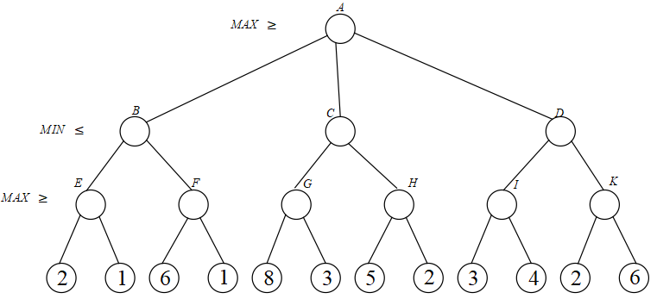


Chương 5. GIẢI THUẬT TÌM KIẾM LỜI GIẢI CHO TRÒ CHƠI
Xém tỉa $∝−β$(Alpha – Beta pruning)
Xét nút E có 2 nút con đã biết nên valE = MAX(2,1)=2
Nút B có tạm B: <=2
$$2$$
$$2$$

Slide 39

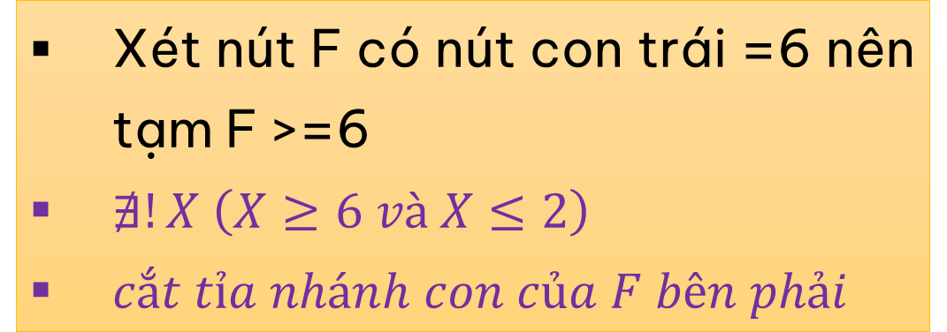
Chương 5. GIẢI THUẬT TÌM KIẾM LỜI GIẢI CHO TRÒ CHƠI
Xém tỉa $∝−β$(Alpha – Beta pruning)
Xét nút F có nút con trái =6 nên tạm F >=6
$∄!X \left(X≥6 và X≤2\right)$
$cắt tỉa nhánh con của F bên phải$
$$2$$
$$2$$
$$≥6$$

Slide 40


Chương 5. GIẢI THUẬT TÌM KIẾM LỜI GIẢI CHO TRÒ CHƠI
Xém tỉa $∝−β$(Alpha – Beta pruning)
Nút F có 2 nhánh đều xác định nên valF = 6
$$2$$
$$2$$
$$6$$

Slide 41

Chương 5. GIẢI THUẬT TÌM KIẾM LỜI GIẢI CHO TRÒ CHƠI
Xém tỉa $∝−β$(Alpha – Beta pruning)
Nút F có 2 nhánh đều xác định nên valF = 6
Nút B có 2 nhanh đều đã xét nên valB = 2
$$2$$
$$2$$
$$6$$

Slide 42


Chương 5. GIẢI THUẬT TÌM KIẾM LỜI GIẢI CHO TRÒ CHƠI
Xém tỉa $∝−β$(Alpha – Beta pruning)
$$2$$
Nút F có 2 nhánh đều xác định nên valF = 6
Nút B có 2 nhanh đều đã xét nên valB = 2
Nút A có tạm A >= 2
$$2$$
$$2$$
$$6$$

Slide 43


Chương 5. GIẢI THUẬT TÌM KIẾM LỜI GIẢI CHO TRÒ CHƠI
Xém tỉa $∝−β$(Alpha – Beta pruning)
$$2$$
Xét nút C có 2 con G và H đều chưa có giá trị
Xét nút G có valG = MAX(8,3)
Tạm C <=8
$$2$$
$$≤8$$
$$2$$
$$6$$
$$8$$

Slide 44

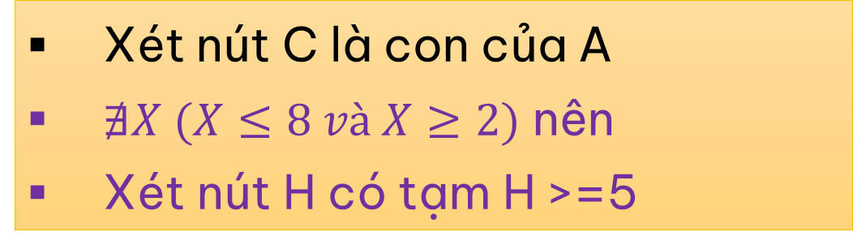
Chương 5. GIẢI THUẬT TÌM KIẾM LỜI GIẢI CHO TRÒ CHƠI
Xém tỉa $∝−β$(Alpha – Beta pruning)
$$2$$
Xét nút C là con của A
$∄X (X≤8 và X≥2)$ nên
Xét nút H có tạm H >=5
$$2$$
$$≤8$$
$$2$$
$$6$$
$$8$$
$$≥5$$

Slide 45

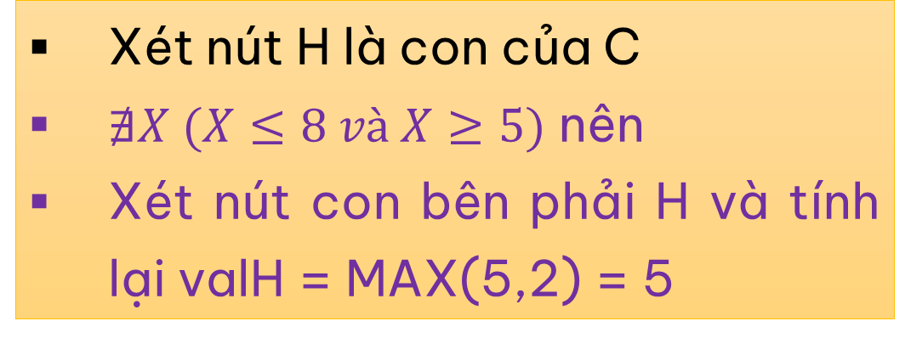
Chương 5. GIẢI THUẬT TÌM KIẾM LỜI GIẢI CHO TRÒ CHƠI
Xém tỉa $∝−β$(Alpha – Beta pruning)
$$2$$
Xét nút H là con của C
$∄X (X≤8 và X≥5)$ nên
Xét nút con bên phải H và tính lại valH = MAX(5,2) = 5
$$2$$
$$≤8$$
$$2$$
$$6$$
$$8$$
$$5$$

Slide 46

Chương 5. GIẢI THUẬT TÌM KIẾM LỜI GIẢI CHO TRÒ CHƠI
Xém tỉa $∝−β$(Alpha – Beta pruning)
$$2$$
Xét nút C có 2 nút con đã biết
valC = MIN(tạm C,5) = 5
$$2$$
$$5$$
$$2$$
$$6$$
$$8$$
$$5$$

Slide 47


Chương 5. GIẢI THUẬT TÌM KIẾM LỜI GIẢI CHO TRÒ CHƠI
Xém tỉa $∝−β$(Alpha – Beta pruning)
$$2$$
Xét nút D là con của A chưa có giá trị và có 2 con I,E chưa có giá trị.
Xét nút I: I = MAX(3,4)
$$2$$
$$5$$
$$2$$
$$6$$
$$8$$
$$5$$
$$4$$

Slide 48


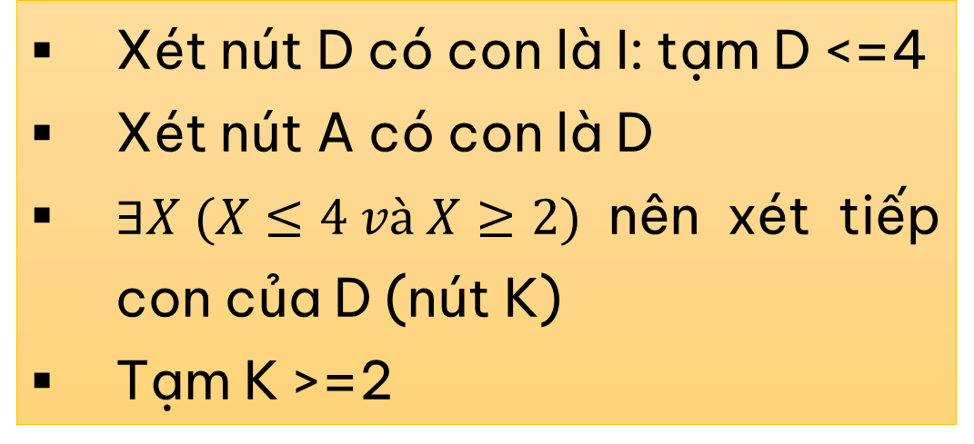

Chương 5. GIẢI THUẬT TÌM KIẾM LỜI GIẢI CHO TRÒ CHƠI
Xém tỉa $∝−β$(Alpha – Beta pruning)
$$2$$
Xét nút D có con là I: tạm D <=4
Xét nút A có con là D
$∃X (X≤4 và X≥2)$ nên xét tiếp con của D (nút K)
Tạm K >=2
$$2$$
$$5$$
$$≤4$$
$$2$$
$$6$$
$$8$$
$$5$$
$$4$$
$$≥2$$

Slide 49


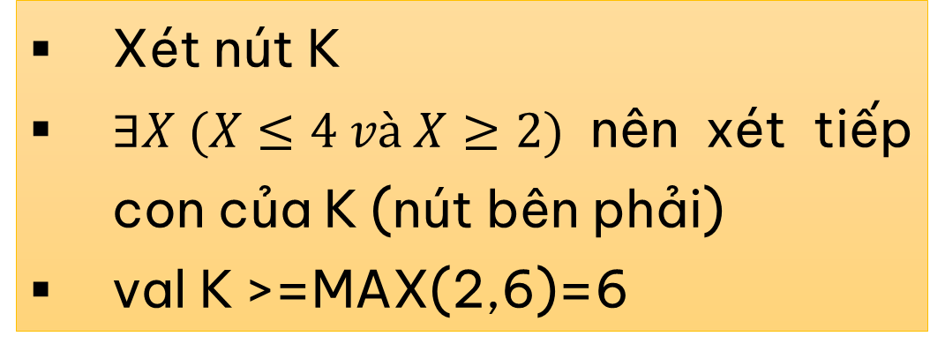
Chương 5. GIẢI THUẬT TÌM KIẾM LỜI GIẢI CHO TRÒ CHƠI
Xém tỉa $∝−β$(Alpha – Beta pruning)
$$2$$
Xét nút K
$∃X (X≤4 và X≥2)$ nên xét tiếp con của K (nút bên phải)
val K >=MAX(2,6)=6
$$2$$
$$5$$
$$≤4$$
$$2$$
$$6$$
$$8$$
$$5$$
$$4$$
$$6$$

Slide 50


Chương 5. GIẢI THUẬT TÌM KIẾM LỜI GIẢI CHO TRÒ CHƠI
Xém tỉa $∝−β$(Alpha – Beta pruning)
$$2$$
Xét nút D có 2 con đã biết
valD = MIN(tạm D,6) = 4
$$2$$
$$5$$
$$4$$
$$2$$
$$6$$
$$8$$
$$5$$
$$4$$
$$6$$

Slide 51

Chương 5. GIẢI THUẬT TÌM KIẾM LỜI GIẢI CHO TRÒ CHƠI
Xém tỉa $∝−β$(Alpha – Beta pruning)
$$5$$
Xét nút A có 3 con đã biết
valA = MAX(tạm A,5,4) = 5
$$2$$
$$5$$
$$4$$
$$2$$
$$6$$
$$8$$
$$5$$
$$4$$
$$6$$

Slide 52
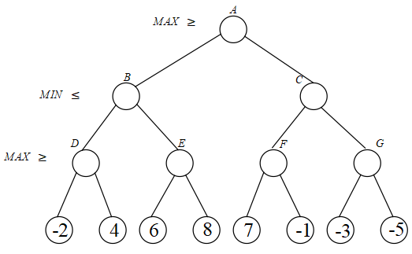


Chương 5. GIẢI THUẬT TÌM KIẾM LỜI GIẢI CHO TRÒ CHƠI
Xém tỉa $∝−β$(Alpha – Beta pruning)
$$4$$
$$4$$

Slide 53
Chương 5. GIẢI THUẬT TÌM KIẾM LỜI GIẢI CHO TRÒ CHƠI
Xém tỉa $∝−β$(Alpha – Beta pruning)
Xét nút D có 2 con đã biết
valD = MAX(-2,4) = 4
Tạm B <=4
$$4$$
$$4$$

Slide 54
Chương 5. GIẢI THUẬT TÌM KIẾM LỜI GIẢI CHO TRÒ CHƠI
Xém tỉa $∝−β$(Alpha – Beta pruning)
Xét nút D có 2 con đã biết
valD = MAX(-2,4) = 4
Tạm B <=4
$$4$$
$$4$$

Slide 55

Chương 5. GIẢI THUẬT TÌM KIẾM LỜI GIẢI CHO TRÒ CHƠI
Xém tỉa $∝−β$(Alpha – Beta pruning)
Xét nút E (con B) có
Tạm E >=6
$$4$$
$$4$$
$$≥6$$

Slide 56

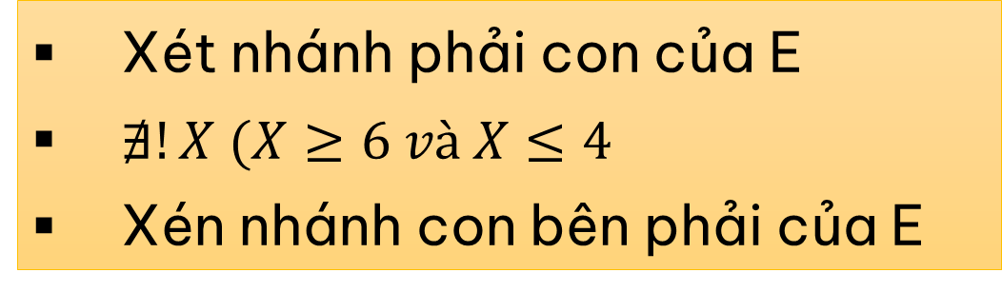
Chương 5. GIẢI THUẬT TÌM KIẾM LỜI GIẢI CHO TRÒ CHƠI
Xém tỉa $∝−β$(Alpha – Beta pruning)
Xét nhánh phải con của E
$∄!X (X≥6 và X≤4$
Xén nhánh con bên phải của E
$$4$$
$$4$$
$$≥6$$

Slide 57

Chương 5. GIẢI THUẬT TÌM KIẾM LỜI GIẢI CHO TRÒ CHƠI
Xém tỉa $∝−β$(Alpha – Beta pruning)
Nút E có 2 con đã xét nên
valE = 6
$$4$$
$$4$$
$$6$$

Slide 58

Chương 5. GIẢI THUẬT TÌM KIẾM LỜI GIẢI CHO TRÒ CHƠI
Xém tỉa $∝−β$(Alpha – Beta pruning)
Nút B có 2 con đã xét nên
valB = MIN(tạm B,6) = 4
$$4$$
$$4$$
$$6$$

Slide 59

Chương 5. GIẢI THUẬT TÌM KIẾM LỜI GIẢI CHO TRÒ CHƠI
Xém tỉa $∝−β$(Alpha – Beta pruning)
$$4$$
Xét nút A
Tạm A >= 4
$$4$$
$$4$$
$$6$$

Slide 60

Chương 5. GIẢI THUẬT TÌM KIẾM LỜI GIẢI CHO TRÒ CHƠI
Xém tỉa $∝−β$(Alpha – Beta pruning)
$$4$$
Xét nút C có 2 con chưa biết
Xét nút F:
valF MAX(7,-1) = 7
$$4$$
$$4$$
$$6$$
$$7$$

Slide 61

Chương 5. GIẢI THUẬT TÌM KIẾM LỜI GIẢI CHO TRÒ CHƠI
Xém tỉa $∝−β$(Alpha – Beta pruning)
$$4$$
Xét nút C nút F đã biết
Tạm C <=7
$$4$$
$$≤7$$
$$4$$
$$6$$
$$7$$

Slide 62

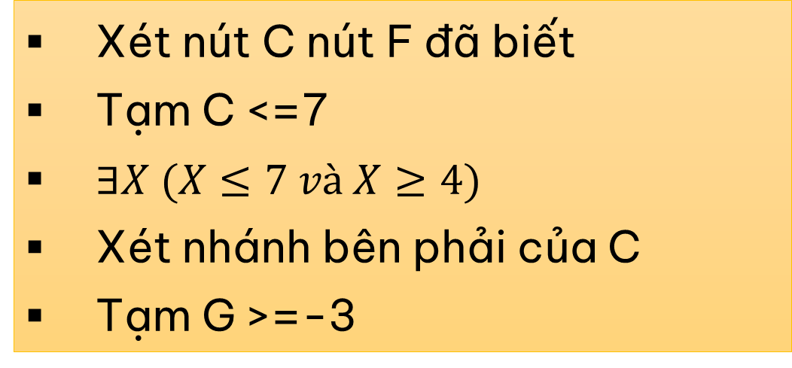
Chương 5. GIẢI THUẬT TÌM KIẾM LỜI GIẢI CHO TRÒ CHƠI
Xém tỉa $∝−β$(Alpha – Beta pruning)
$$4$$
Xét nút C nút F đã biết
Tạm C <=7
$∃X (X≤7 và X≥4)$
Xét nhánh bên phải của C
Tạm G >=-3
$$4$$
$$≤7$$
$$4$$
$$6$$
$$7$$
$$≥−3$$

Slide 63

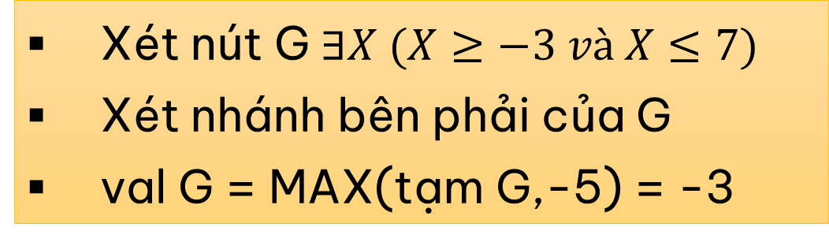
Chương 5. GIẢI THUẬT TÌM KIẾM LỜI GIẢI CHO TRÒ CHƠI
Xém tỉa $∝−β$(Alpha – Beta pruning)
$$4$$
Xét nút G $∃X (X≥−3 và X≤7)$
Xét nhánh bên phải của G
val G = MAX(tạm G,-5) = -3
$$4$$
$$≤7$$
$$4$$
$$6$$
$$7$$
$$−3$$

Slide 64

Chương 5. GIẢI THUẬT TÌM KIẾM LỜI GIẢI CHO TRÒ CHƠI
Xém tỉa $∝−β$(Alpha – Beta pruning)
$$4$$
Xét nút C có 2 con đã biết
valC = MIN(tạm C,-3) = -3
$$4$$
$$−3$$
$$4$$
$$6$$
$$7$$
$$−3$$

Slide 65
Chương 5. GIẢI THUẬT TÌM KIẾM LỜI GIẢI CHO TRÒ CHƠI
Xém tỉa $∝−β$(Alpha – Beta pruning)
$$4$$
Xét nút A có 2 con đã biết
valA = MAX(tạm A,-3) = 4
$$4$$
$$−3$$
$$4$$
$$6$$
$$7$$
$$−3$$

Slide 66
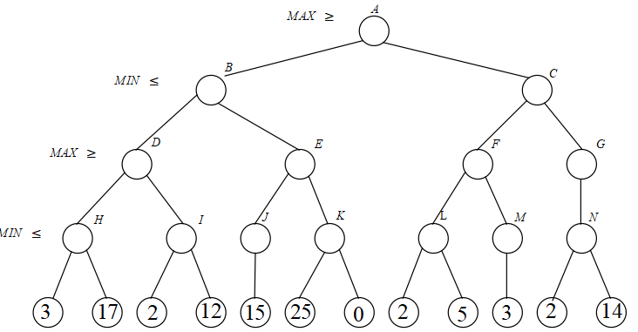
Chương 5. GIẢI THUẬT TÌM KIẾM LỜI GIẢI CHO TRÒ CHƠI
Xém tỉa $∝−β$(Alpha – Beta pruning)

Slide 67


Chương 5. GIẢI THUẬT TÌM KIẾM LỜI GIẢI CHO TRÒ CHƠI
Xém tỉa $∝−β$(Alpha – Beta pruning)
Xét nút H có 2 con đã biết
valH = MIN(3,17) = 3
Tạm D >=3
$$3$$
$$3$$

Slide 68

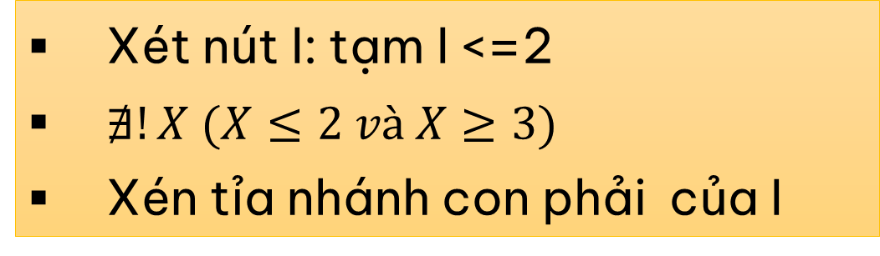
Chương 5. GIẢI THUẬT TÌM KIẾM LỜI GIẢI CHO TRÒ CHƠI
Xém tỉa $∝−β$(Alpha – Beta pruning)
Xét nút I: tạm I <=2
$∄!X (X≤2 và X≥3)$
Xén tỉa nhánh con phải của I
$$3$$
$$3$$
$$≤2$$

Slide 69

Chương 5. GIẢI THUẬT TÌM KIẾM LỜI GIẢI CHO TRÒ CHƠI
Xém tỉa $∝−β$(Alpha – Beta pruning)
Xét nút I có 2 con đã biết
valI=2
$$3$$
$$3$$
$$2$$

Slide 70

Chương 5. GIẢI THUẬT TÌM KIẾM LỜI GIẢI CHO TRÒ CHƠI
Xém tỉa $∝−β$(Alpha – Beta pruning)
Xét nút D có 2 con đã biết
valD=MAX(tạm D,I) = 3
$$3$$
$$3$$
$$2$$

Slide 71


Chương 5. GIẢI THUẬT TÌM KIẾM LỜI GIẢI CHO TRÒ CHƠI
Xém tỉa $∝−β$(Alpha – Beta pruning)
Xét nút B: tạm B<=3
Xét nút E có 2 con chưa biết
Xét nút J có 1 nút con đã biết:
valJ = 15
$$3$$
$$3$$
$$3$$
$$2$$
$$15$$

Slide 72

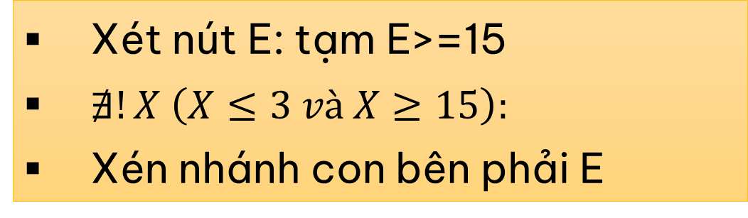
Chương 5. GIẢI THUẬT TÌM KIẾM LỜI GIẢI CHO TRÒ CHƠI
Xém tỉa $∝−β$(Alpha – Beta pruning)
Xét nút E: tạm E>=15
$∄!X \left(X≤3 và X≥15\right):$
Xén nhánh con bên phải E
$$3$$
$$3$$
$$≥15$$
$$3$$
$$2$$
$$15$$

Slide 73

Chương 5. GIẢI THUẬT TÌM KIẾM LỜI GIẢI CHO TRÒ CHƠI
Xém tỉa $∝−β$(Alpha – Beta pruning)
Xét nút E có 2 con đã biết:
valE = 15
$$3$$
$$3$$
$$15$$
$$3$$
$$2$$
$$15$$

Slide 74


Chương 5. GIẢI THUẬT TÌM KIẾM LỜI GIẢI CHO TRÒ CHƠI
Xém tỉa $∝−β$(Alpha – Beta pruning)
$$3$$
Xét nút B có 2 con đã biết:
valB = MIN(tạm B,E) = 3
Xét nút A có tạm A >=3
$$3$$
$$3$$
$$15$$
$$3$$
$$2$$
$$15$$

Slide 75

Chương 5. GIẢI THUẬT TÌM KIẾM LỜI GIẢI CHO TRÒ CHƠI
Xém tỉa $∝−β$(Alpha – Beta pruning)
$$3$$
Xét nút C có 2 con chưa biết
Xét nút F: có 2 con chưa biết
Xét nút L: valL=MIN(2,5)=2
$$3$$
$$3$$
$$15$$
$$3$$
$$2$$
$$15$$
$$2$$

Slide 76

Chương 5. GIẢI THUẬT TÌM KIẾM LỜI GIẢI CHO TRÒ CHƠI
Xém tỉa $∝−β$(Alpha – Beta pruning)
$$3$$
Xét nút F: tạm F >=2
$$3$$
$$3$$
$$15$$
$$≥2$$
$$3$$
$$2$$
$$15$$
$$2$$

Slide 77


Chương 5. GIẢI THUẬT TÌM KIẾM LỜI GIẢI CHO TRÒ CHƠI
Xém tỉa $∝−β$(Alpha – Beta pruning)
$$3$$
Xét nút M có 1 con: valM = 3
Nút F có 2 con đã biết
valF = MAX(tạm F,3) = 3
$$3$$
$$3$$
$$15$$
$$3$$
$$3$$
$$2$$
$$15$$
$$2$$
$$3$$

Slide 78

Chương 5. GIẢI THUẬT TÌM KIẾM LỜI GIẢI CHO TRÒ CHƠI
Xém tỉa $∝−β$(Alpha – Beta pruning)
$$3$$
Xét nút C:
Tạm C <=3
$$3$$
$$≤3$$
$$3$$
$$15$$
$$3$$
$$3$$
$$2$$
$$15$$
$$2$$
$$3$$

Slide 79
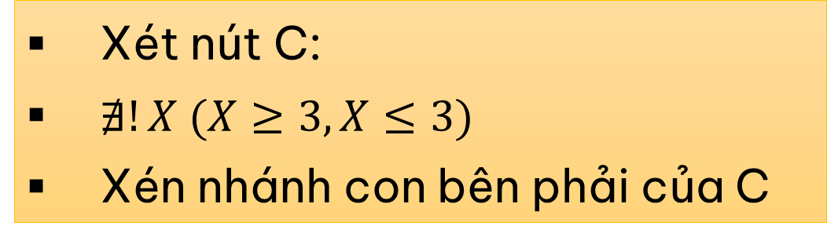
Chương 5. GIẢI THUẬT TÌM KIẾM LỜI GIẢI CHO TRÒ CHƠI
Xém tỉa $∝−β$(Alpha – Beta pruning)
$$3$$
Xét nút C:
$∄!X (X≥3, X≤3)$
Xén nhánh con bên phải của C
$$3$$
$$≤3$$
$$3$$
$$15$$
$$3$$
$$3$$
$$2$$
$$15$$
$$2$$
$$3$$

Slide 80

Chương 5. GIẢI THUẬT TÌM KIẾM LỜI GIẢI CHO TRÒ CHƠI
Xém tỉa $∝−β$(Alpha – Beta pruning)
$$3$$
Xét nút C có 2 nhánh đã biết
Val C = 3
$$3$$
$$3$$
$$3$$
$$15$$
$$3$$
$$3$$
$$2$$
$$15$$
$$2$$
$$3$$

Slide 81

Chương 5. GIẢI THUẬT TÌM KIẾM LỜI GIẢI CHO TRÒ CHƠI
Xém tỉa $∝−β$(Alpha – Beta pruning)
$$3$$
Xét nút A có 2 nhánh đã biết
Val A = MAX(tạm A,3) = 3
$$3$$
$$3$$
$$3$$
$$15$$
$$3$$
$$3$$
$$2$$
$$15$$
$$2$$
$$3$$

Slide 82
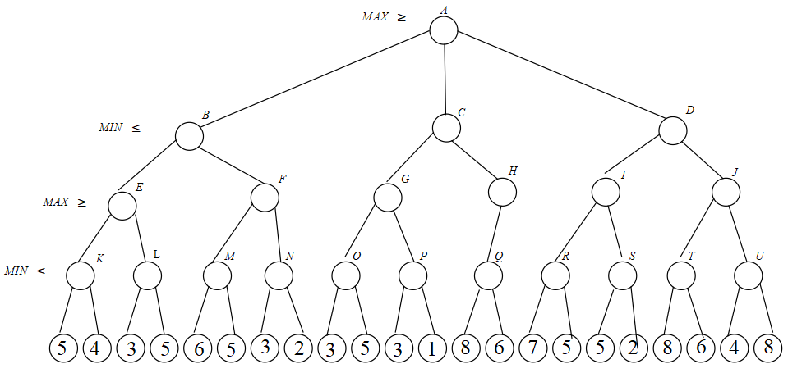
Chương 5. GIẢI THUẬT TÌM KIẾM LỜI GIẢI CHO TRÒ CHƠI
Xém tỉa $∝−β$(Alpha – Beta pruning)

Slide 83
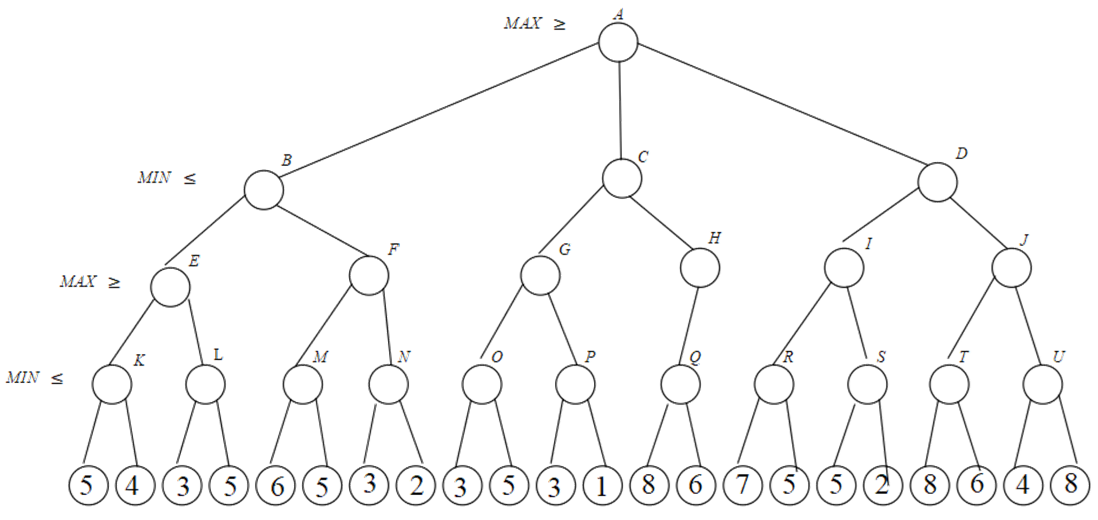


Chương 5. GIẢI THUẬT TÌM KIẾM LỜI GIẢI CHO TRÒ CHƠI
Xém tỉa $∝−β$(Alpha – Beta pruning)
Xét nút K có 2 con đã biết
valK = MIN(5,4) = 4
Tạm E >=4
$$4$$
$$4$$

Slide 84

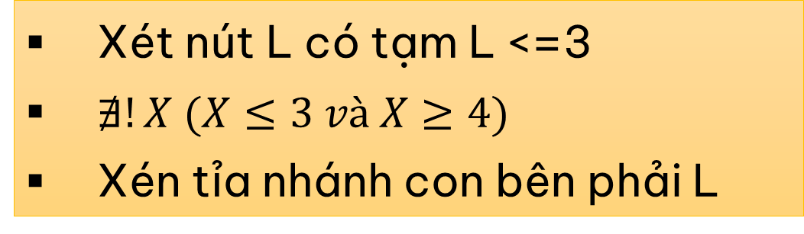
Chương 5. GIẢI THUẬT TÌM KIẾM LỜI GIẢI CHO TRÒ CHƠI
Xém tỉa $∝−β$(Alpha – Beta pruning)
Xét nút L có tạm L <=3
$∄!X (X≤3 và X≥4)$
Xén tỉa nhánh con bên phải L
$$4$$
$$4$$
$$≤3$$

Slide 85

Chương 5. GIẢI THUẬT TÌM KIẾM LỜI GIẢI CHO TRÒ CHƠI
Xém tỉa $∝−β$(Alpha – Beta pruning)
Xét nút L có 2 con đã biết:
Val L =3
$$4$$
$$4$$
$$3$$

Slide 86


Chương 5. GIẢI THUẬT TÌM KIẾM LỜI GIẢI CHO TRÒ CHƠI
Xém tỉa $∝−β$(Alpha – Beta pruning)
Nút E có 2 con đã biết
valE = MAX(tạm E,3) = 4
Nút B có tạm B <=4
$$4$$
$$4$$
$$4$$
$$3$$

Slide 87

Chương 5. GIẢI THUẬT TÌM KIẾM LỜI GIẢI CHO TRÒ CHƠI
Xém tỉa $∝−β$(Alpha – Beta pruning)
Nút F có 2 con chưa biết
Xét nút M: valM=MIN(6,5) = 5
$$4$$
$$4$$
$$4$$
$$3$$
$$5$$

Slide 88

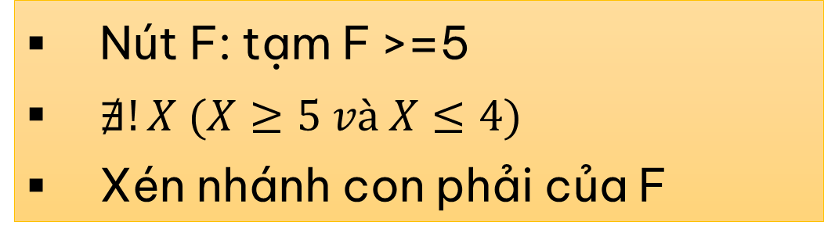
Chương 5. GIẢI THUẬT TÌM KIẾM LỜI GIẢI CHO TRÒ CHƠI
Xém tỉa $∝−β$(Alpha – Beta pruning)
Nút F: tạm F >=5
$∄!X (X≥5 và X≤4)$
Xén nhánh con phải của F
$$4$$
$$4$$
$$≥5$$
$$4$$
$$3$$
$$5$$

Slide 89

Chương 5. GIẢI THUẬT TÌM KIẾM LỜI GIẢI CHO TRÒ CHƠI
Xém tỉa $∝−β$(Alpha – Beta pruning)
Nút F có 2 con đã biết: valF = 5
$$4$$
$$4$$
$$5$$
$$4$$
$$3$$
$$5$$

Slide 90

Chương 5. GIẢI THUẬT TÌM KIẾM LỜI GIẢI CHO TRÒ CHƠI
Xém tỉa $∝−β$(Alpha – Beta pruning)
Nút B có 2 con đã biết:
Val B = MIN(tạm B,5) = 4
$$4$$
$$4$$
$$5$$
$$4$$
$$3$$
$$5$$

Slide 91

Chương 5. GIẢI THUẬT TÌM KIẾM LỜI GIẢI CHO TRÒ CHƠI
Xém tỉa $∝−β$(Alpha – Beta pruning)
$$4$$
Nút A có tạm A >=4
$$4$$
$$4$$
$$5$$
$$4$$
$$3$$
$$5$$

Slide 92

Chương 5. GIẢI THUẬT TÌM KIẾM LỜI GIẢI CHO TRÒ CHƠI
Xém tỉa $∝−β$(Alpha – Beta pruning)
$$4$$
Xét nút C có 2 con chưa biết
Xét nút G có 2 con chưa biết
Xét nút O: valO = MIN(3,5) = 3
$$4$$
$$4$$
$$5$$
$$4$$
$$3$$
$$5$$
$$3$$

Slide 93

Chương 5. GIẢI THUẬT TÌM KIẾM LỜI GIẢI CHO TRÒ CHƠI
Xém tỉa $∝−β$(Alpha – Beta pruning)
$$4$$
Xét nút G có: tạm G >=5
$$4$$
$$4$$
$$5$$
$$≥3$$
$$4$$
$$3$$
$$5$$
$$3$$

Slide 94

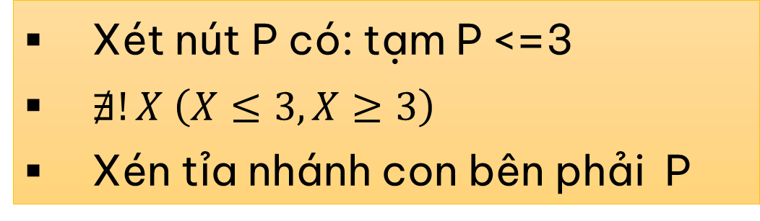
Chương 5. GIẢI THUẬT TÌM KIẾM LỜI GIẢI CHO TRÒ CHƠI
Xém tỉa $∝−β$(Alpha – Beta pruning)
$$4$$
Xét nút P có: tạm P <=3
$∄!X \left(X≤3, X≥3\right)$
Xén tỉa nhánh con bên phải P
$$4$$
$$4$$
$$5$$
$$≥3$$
$$4$$
$$3$$
$$5$$
$$3$$
$$≤3$$

Slide 95

Chương 5. GIẢI THUẬT TÌM KIẾM LỜI GIẢI CHO TRÒ CHƠI
Xém tỉa $∝−β$(Alpha – Beta pruning)
$$4$$
Nút P có 2 con đã biết
Val P = 3
$$4$$
$$4$$
$$5$$
$$≥3$$
$$4$$
$$3$$
$$5$$
$$3$$
$$3$$

Slide 96

Chương 5. GIẢI THUẬT TÌM KIẾM LỜI GIẢI CHO TRÒ CHƠI
Xém tỉa $∝−β$(Alpha – Beta pruning)
$$4$$
Nút G có 2 con đã biết
Val G =MAX(tạm G,3) = 3
$$4$$
$$4$$
$$5$$
$$3$$
$$4$$
$$3$$
$$5$$
$$3$$
$$3$$

Slide 97

Chương 5. GIẢI THUẬT TÌM KIẾM LỜI GIẢI CHO TRÒ CHƠI
Xém tỉa $∝−β$(Alpha – Beta pruning)
$$4$$
Nút C có tạm C <=5
$$4$$
$$≤3$$
$$4$$
$$5$$
$$3$$
$$4$$
$$3$$
$$5$$
$$3$$
$$3$$

Slide 98

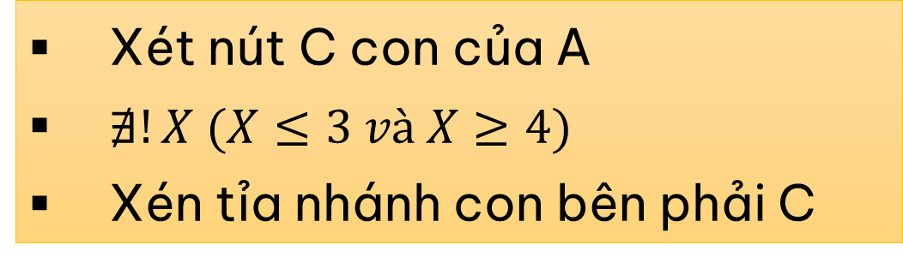
Chương 5. GIẢI THUẬT TÌM KIẾM LỜI GIẢI CHO TRÒ CHƠI
Xém tỉa $∝−β$(Alpha – Beta pruning)
$$4$$
Xét nút C con của A
$∄!X (X≤3 và X≥4)$
Xén tỉa nhánh con bên phải C
$$4$$
$$≤3$$
$$4$$
$$5$$
$$3$$
$$4$$
$$3$$
$$5$$
$$3$$
$$3$$
$$6$$

Slide 99

Chương 5. GIẢI THUẬT TÌM KIẾM LỜI GIẢI CHO TRÒ CHƠI
Xém tỉa $∝−β$(Alpha – Beta pruning)
$$4$$
Xét nút D con của A có 2 nút con chưa biết
Xét nút I có 2 con chưa biết
Xét nút R có valR = MIN(7,5)=5
$$4$$
$$≤3$$
$$4$$
$$5$$
$$3$$
$$4$$
$$3$$
$$5$$
$$3$$
$$3$$
$$6$$
$$5$$

Slide 100

Chương 5. GIẢI THUẬT TÌM KIẾM LỜI GIẢI CHO TRÒ CHƠI
Xém tỉa $∝−β$(Alpha – Beta pruning)
$$4$$
Xét nút I: tạm I >=5
$$4$$
$$≤3$$
$$5$$
$$3$$
$$≥5$$
$$4$$
$$4$$
$$3$$
$$5$$
$$3$$
$$3$$
$$6$$
$$5$$

Slide 101

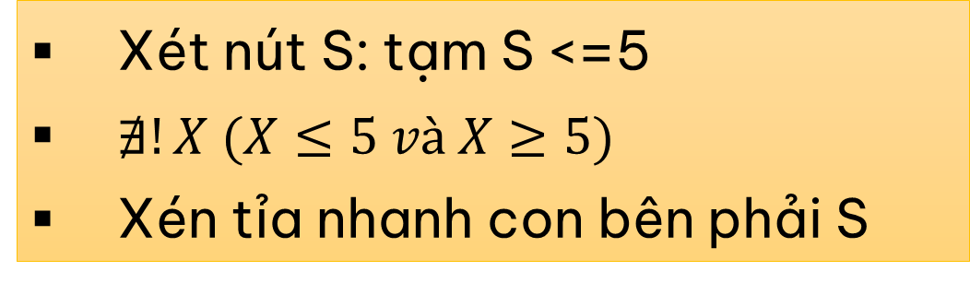
Chương 5. GIẢI THUẬT TÌM KIẾM LỜI GIẢI CHO TRÒ CHƠI
Xém tỉa $∝−β$(Alpha – Beta pruning)
$$4$$
Xét nút S: tạm S <=5
$∄!X (X≤5 và X≥5)$
Xén tỉa nhanh con bên phải S
$$4$$
$$≤3$$
$$5$$
$$3$$
$$≥5$$
$$4$$
$$≤5$$
$$4$$
$$3$$
$$5$$
$$3$$
$$3$$
$$6$$
$$5$$

Slide 102

Chương 5. GIẢI THUẬT TÌM KIẾM LỜI GIẢI CHO TRÒ CHƠI
Xém tỉa $∝−β$(Alpha – Beta pruning)
$$4$$
Xét nút S có 2 con đã biết
valS = 5
$$4$$
$$≤3$$
$$5$$
$$3$$
$$≥5$$
$$4$$
$$4$$
$$3$$
$$5$$
$$3$$
$$3$$
$$6$$
$$5$$
$$5$$

Slide 103

Chương 5. GIẢI THUẬT TÌM KIẾM LỜI GIẢI CHO TRÒ CHƠI
Xém tỉa $∝−β$(Alpha – Beta pruning)
$$4$$
Xét nút I có 2 con đã biết
valI= MAX(tạm,5) = 5
$$4$$
$$≤3$$
$$4$$
$$5$$
$$3$$
$$5$$
$$4$$
$$3$$
$$5$$
$$3$$
$$3$$
$$6$$
$$5$$
$$5$$

Slide 104

Chương 5. GIẢI THUẬT TÌM KIẾM LỜI GIẢI CHO TRÒ CHƠI
Xém tỉa $∝−β$(Alpha – Beta pruning)
$$4$$
Xét nút D có tạm D <=5
$$4$$
$$≤3$$
$$≤5$$
$$4$$
$$5$$
$$3$$
$$5$$
$$4$$
$$3$$
$$5$$
$$3$$
$$3$$
$$6$$
$$5$$
$$5$$

Slide 105

Chương 5. GIẢI THUẬT TÌM KIẾM LỜI GIẢI CHO TRÒ CHƠI
Xém tỉa $∝−β$(Alpha – Beta pruning)
$$4$$
Xét nút J có 2 con chưa biết
Xét nút T: val T = <MIN(8,6)=6
$$4$$
$$≤3$$
$$≤5$$
$$4$$
$$5$$
$$3$$
$$5$$
$$4$$
$$3$$
$$5$$
$$3$$
$$3$$
$$6$$
$$5$$
$$5$$
$$6$$

Slide 106

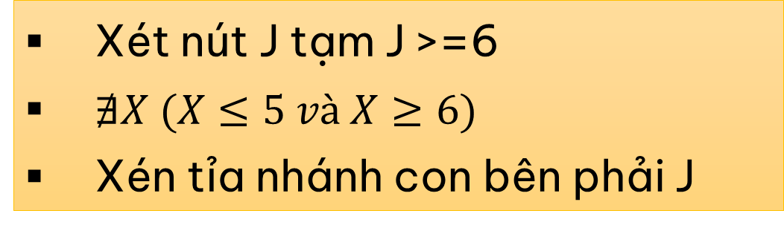
Chương 5. GIẢI THUẬT TÌM KIẾM LỜI GIẢI CHO TRÒ CHƠI
Xém tỉa $∝−β$(Alpha – Beta pruning)
$$4$$
Xét nút J tạm J >=6
$∄X (X≤5 và X≥6)$
Xén tỉa nhánh con bên phải J
$$4$$
$$≤3$$
$$≤5$$
$$5$$
$$3$$
$$5$$
$$≥6$$
$$4$$
$$4$$
$$3$$
$$5$$
$$3$$
$$3$$
$$6$$
$$5$$
$$5$$
$$6$$

Slide 107

Chương 5. GIẢI THUẬT TÌM KIẾM LỜI GIẢI CHO TRÒ CHƠI
Xém tỉa $∝−β$(Alpha – Beta pruning)
$$4$$
Xét nút J có 2 con đã biết
Val J = 6
$$4$$
$$≤3$$
$$≤5$$
$$4$$
$$5$$
$$3$$
$$5$$
$$6$$
$$4$$
$$3$$
$$5$$
$$3$$
$$3$$
$$6$$
$$5$$
$$5$$
$$6$$

Slide 108

Chương 5. GIẢI THUẬT TÌM KIẾM LỜI GIẢI CHO TRÒ CHƠI
Xém tỉa $∝−β$(Alpha – Beta pruning)
$$4$$
Xét nút D có 2 con đã biết
Val D = MIN(tạm D,6) = 5
$$4$$
$$≤3$$
$$5$$
$$4$$
$$5$$
$$3$$
$$5$$
$$6$$
$$4$$
$$3$$
$$5$$
$$3$$
$$3$$
$$6$$
$$5$$
$$5$$
$$6$$

Slide 109

Chương 5. GIẢI THUẬT TÌM KIẾM LỜI GIẢI CHO TRÒ CHƠI
Xém tỉa $∝−β$(Alpha – Beta pruning)
$$5$$
Xét nút A có 3 con đã biết
Val A = MAX(tạm A,3,5) = 5
$$4$$
$$≤3$$
$$5$$
$$4$$
$$5$$
$$3$$
$$5$$
$$6$$
$$4$$
$$3$$
$$5$$
$$3$$
$$3$$
$$6$$
$$5$$
$$5$$
$$6$$

